Slide 1
Imagen
P. Érick Félix, CM

Slide 2
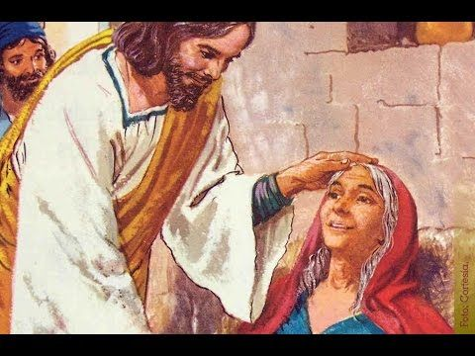
LECTIO DIVINA – DOMINGO 5º TO –Ciclo B
CURÓ A MUCHOS ENFERMOS…..
Marcos 1,29-39
Curo a
muchos
enfermos
7 de febrero 2021

Slide 3
Ambientación: Imágenes de diversas enfermedades y dolencias de hoy, botiquín, al centro de todo una vela grande.
Opcional: Una mano de cartulina para cada participante
Cantos sugeridos: Con nosotros está y no le conocemos.

Slide 4
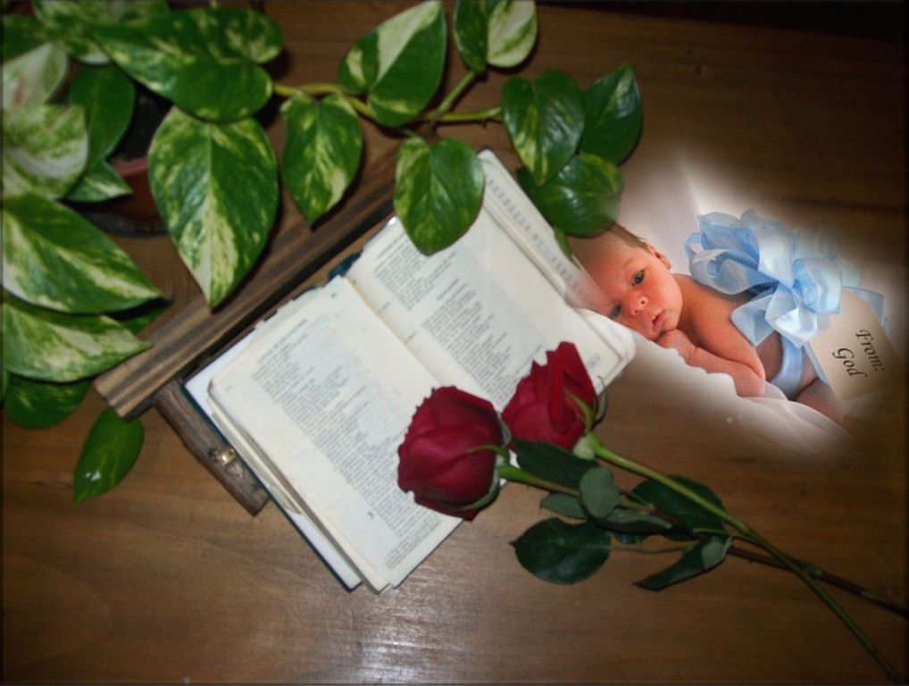
AMBIENTACIÓN: La vida humana es el gran regalo de Dios para todos, y ésta se va construyendo en el servicio a las personas, en la entrega a las causas nobles que ayudan a otros a vivir con dignidad.
Para nosotros, el sentido de la vida ha de ser el anuncio del Evangelio, un anuncio con palabras, pero sobre todo con hechos, con prácticas liberadoras, cercanas y solidarias, que sean expresión del gran amor de nuestro Dios.
Hijas de la Caridad-Padres Vicentinos-PERÚ

Slide 5
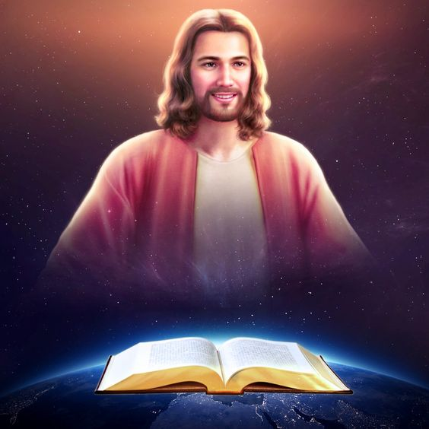
1. Oración inicial
Señor, tu Palabra, que todo lo sostiene y crea, y es siempre nueva cada día, es la que cura las heridas y males del alma.
Acércate a nosotros y extiende tu mano fuerte, para que podamos dejarnos levantar, podamos resucitar y comenzar a ser tus discípulos, tus siervos.
Llévanos contigo, en el silencio, en el desierto florido de tu compañía y allí enséñanos a rezar, con tu voz, con tu palabra para que también nosotros lleguemos a ser anunciadores del Reino.
Manda ahora sobre nosotros tu Espíritu con abundancia para que te escuchemos con todo el corazón y con toda el alma. Amén.

Slide 6
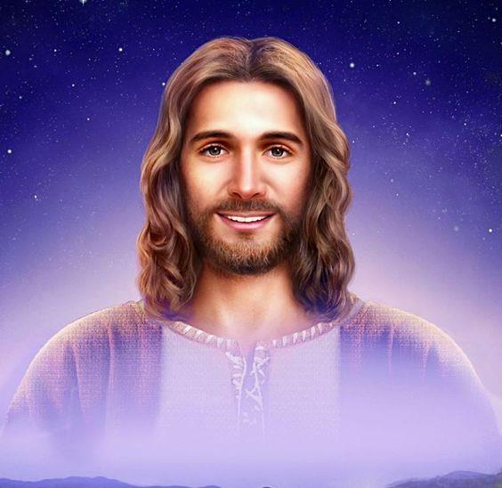
LECTIO: ¿Qué dice el texto? Marcos 1, 29 - 39
Motivación:
Jesús entra en la historia de las personas para que tengan vida plena, para liberarla de los yugos que la esclavizan: la enfermedad, los malos espíritus…
Nadie queda excluido. Jesús cumple la voluntad del Padre, que quiere, que la salvación llegue a todos los rincones de la tierra.
Escuchemos:

Slide 7
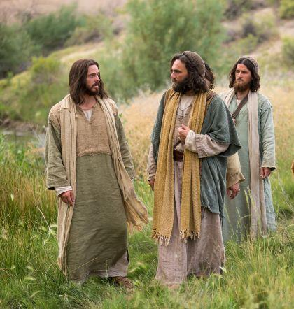
San Marcos 1, 29-39
En aquel tiempo al salir Jesús y sus discípulos de la sinagoga, fue con Santiago y Juan a casa de Simón y de Andrés.

Slide 8
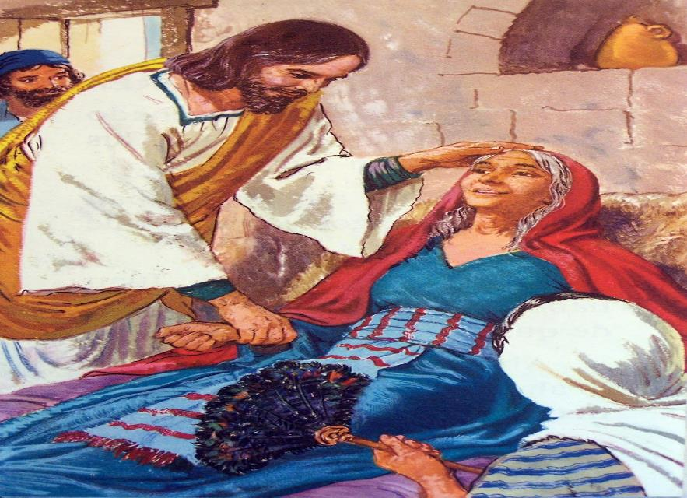
La suegra de Simón estaba en cama con fiebre; se lo dijeron a Jesús y él se acercó, la tomó de la mano y la levantó. Se le pasó la fiebre y se puso a servirles.

Slide 9
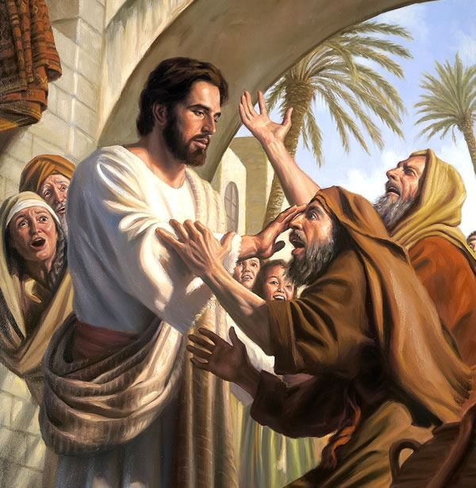
Al atardecer, cuando ya se había puesto el sol, le llevaron todos los enfermos y endemoniados. La población entera se agolpaba a la puerta.

Slide 10
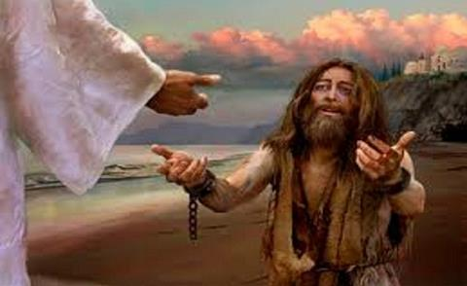
Curó a muchos enfermos de diversos males y expulsó a muchos demonios; y como los demonios lo conocían, no les permitía hablar.

Slide 11
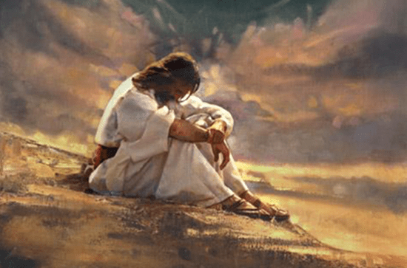
Se levantó de madrugada, se fue a un lugar solitario y allí se puso a orar.

Slide 12
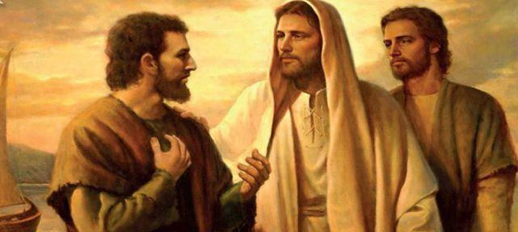
Simón y sus compañeros fueron y, al encontrarlo le dijeron: “Todo el mundo te busca”

Slide 13
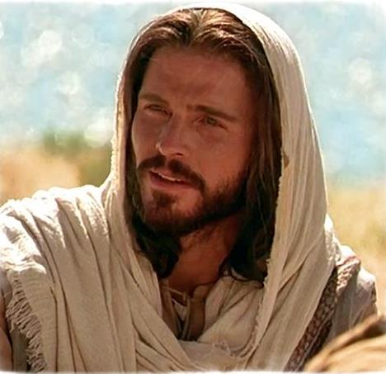
Él les respondió: “Vamos a otra parte, a los pueblos cercanos, para predicar también allí; que para eso he venido”.

Slide 14
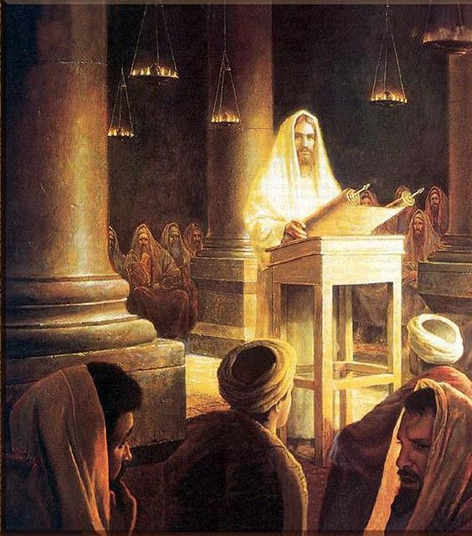
Así recorrió toda Galilea, predicando en las sinagogas y expulsando los demonios.

Slide 15
Preguntas para la lectura:
¿En qué lugares se ubica
toda la actividad de Jesús?

Slide 16
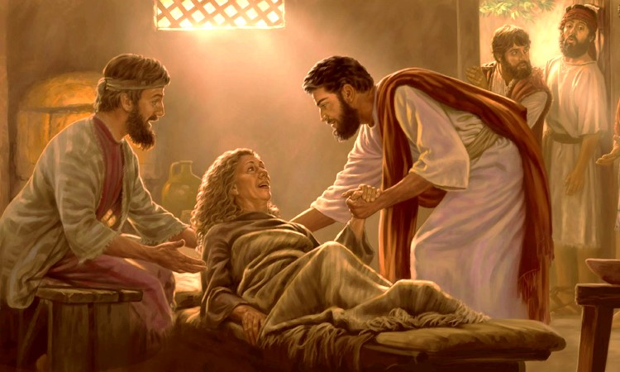
¿Qué sucede en la casa de Pedro?
¿Cómo sana Jesús a la suegra de Pedro?
¿Qué es lo que ella hace
una vez curada?

Slide 17
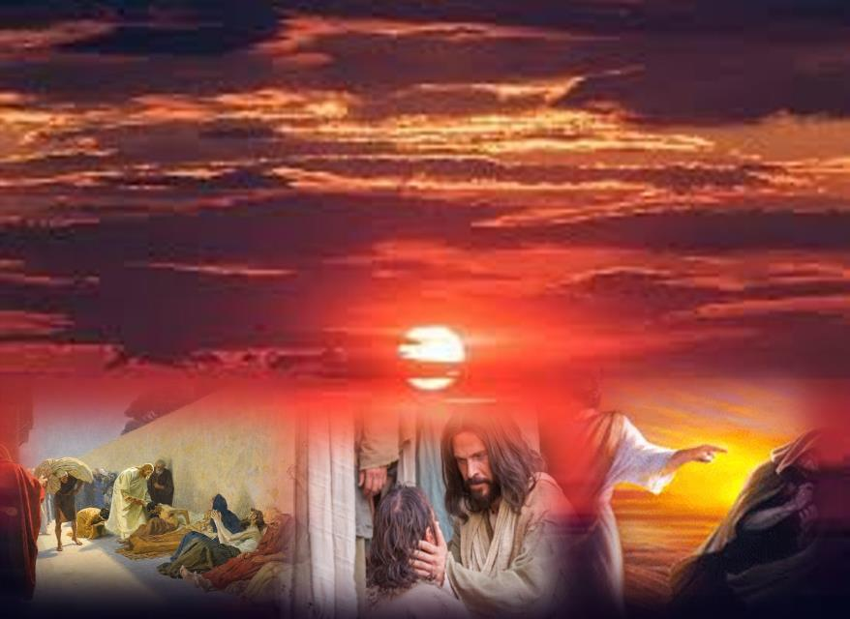
¿Qué hace Jesús al atardecer?
¿Cómo actúa
con los endemoniados?

Slide 18
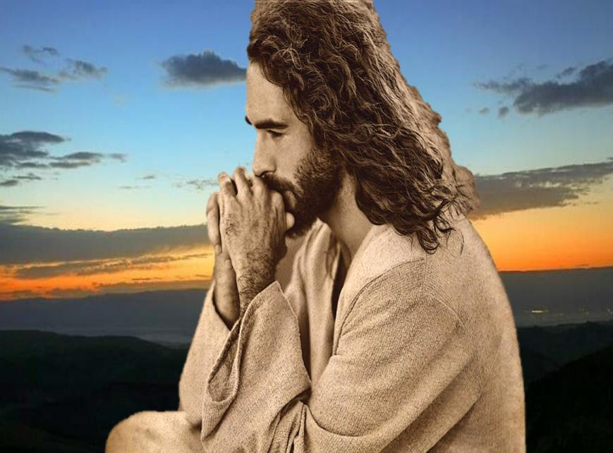
¿Qué hace Jesús
antes del
amanecer?
¿Por qué?

Slide 19
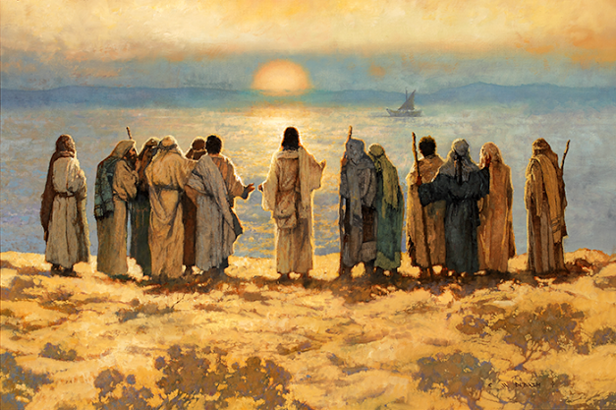
A la mañana siguiente, todos
buscan a Jesús, ¿qué responde Él?
¿Por qué?

Slide 20
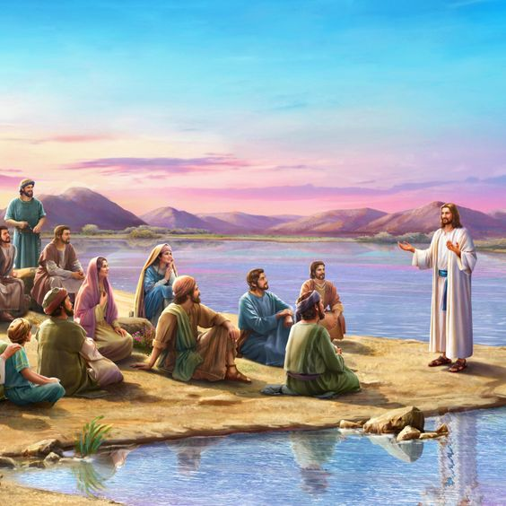
MEDITATIO : ¿Qué ME dice el texto?
Motivación: La actividad de Jesús y sus palabras, la relación que tiene con la gente y con los discípulos, su cercanía con Dios, no son para nosotros hechos del pasado. Su preocupación por
los que sufren y el anuncio de la Buena Noticia del Reino definen el estilo de vida de los discípulos de todos los tiempos.

Slide 21
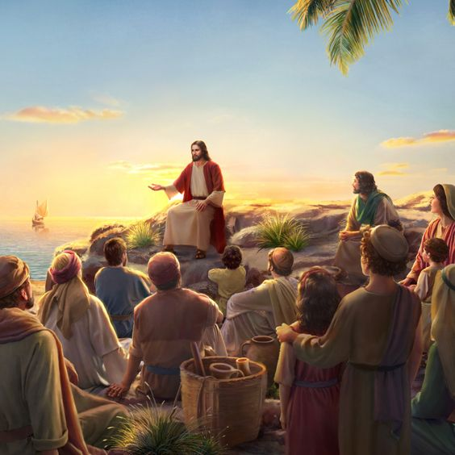
A la luz del texto de hoy,
¿qué has aprendido sobre Jesús?

Slide 22
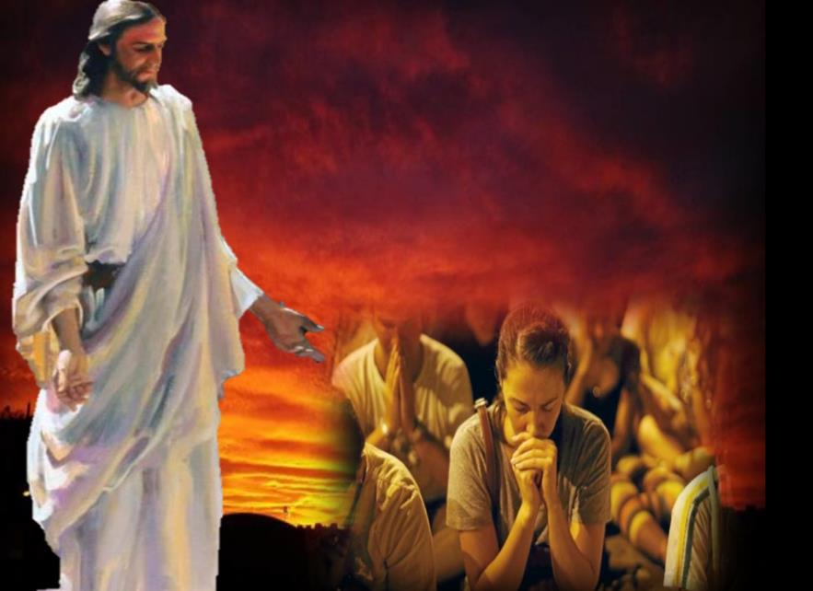
¿Dejo que Jesús cure
mis enfermedades?
¿Llevo a otros enfermos
hasta Jesús
para que los sane?

Slide 23
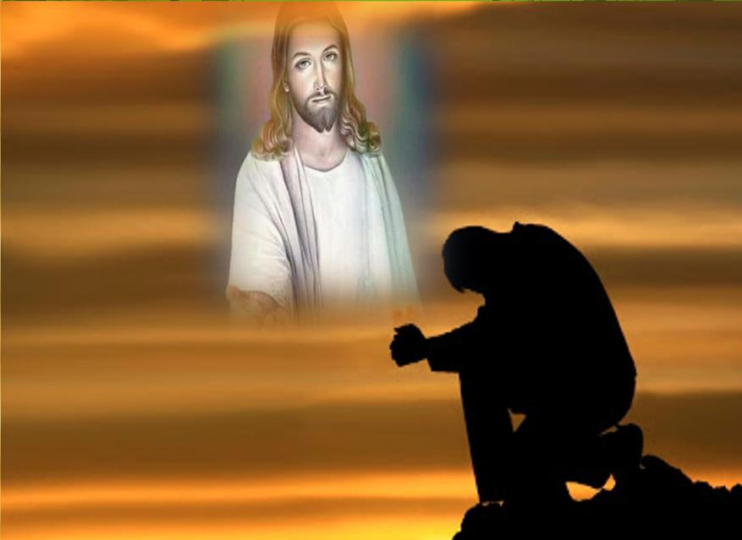
¿Cómo es nuestra
vida de oración?
¿Qué experiencias
tenemos de encuentro
con Dios?

Slide 24
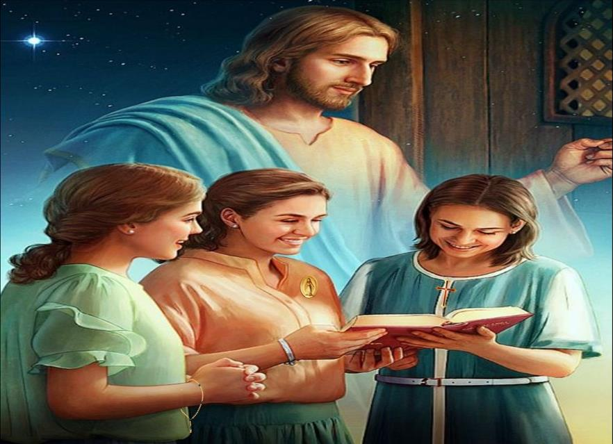
Jesús tiene tiempo para orar, expulsar demonios, curar, anunciar el evangelio…
¿en qué medida nuestra vida responde al Proyecto de Dios?, ¿A qué dedicas el tiempo de tu jornada?

Slide 25
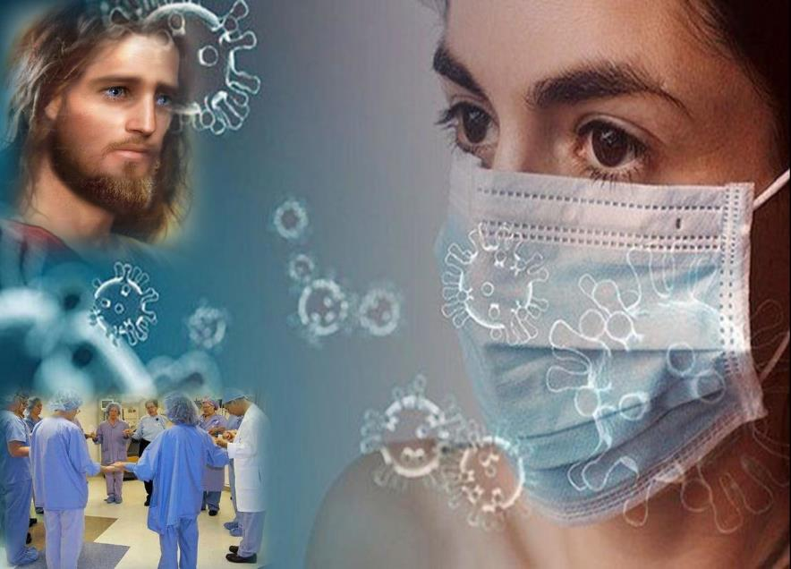
El Reino se iba manifestando en cada paso que daba Jesús.
¿Qué signos del Reino descubrimos hoy en nuestro camino que animen nuestra esperanza?

Slide 26
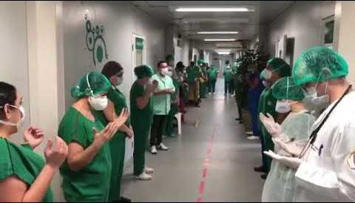
ORATIO ¿Qué le digo al Señor motivado por su Palabra?
Motivación:
Hacer silencio y orar para comprender la voluntad de Dios. Escuchar su voz, intimar con Él.
Que nuestras manos
sean las suyas que
cuidan al enfermo;
que nuestro corazón sea el suyo que ame al enemigo; que nuestra voz sea su Palabra encarnada que anuncia vida, salvación, esperanza, paz… a todos sus hijos e hijas.

Slide 27
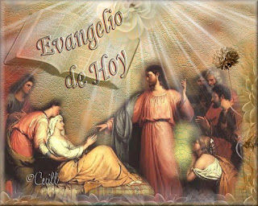
Luego de un tiempo de oración personal, compartimos en grupo nuestra oración
En la mano de cartulina escribir qué es lo que hoy podemos hacer ante esas situaciones de enfermedad y dolor.

Slide 28
Salmo 146
Alaben al Señor, que la música es buena; nuestro Dios merece una alabanza armoniosa. El Señor reconstruye Jerusalén, reúne a los deportados de Israel.
El Señor sostiene a los humildes.

Slide 29
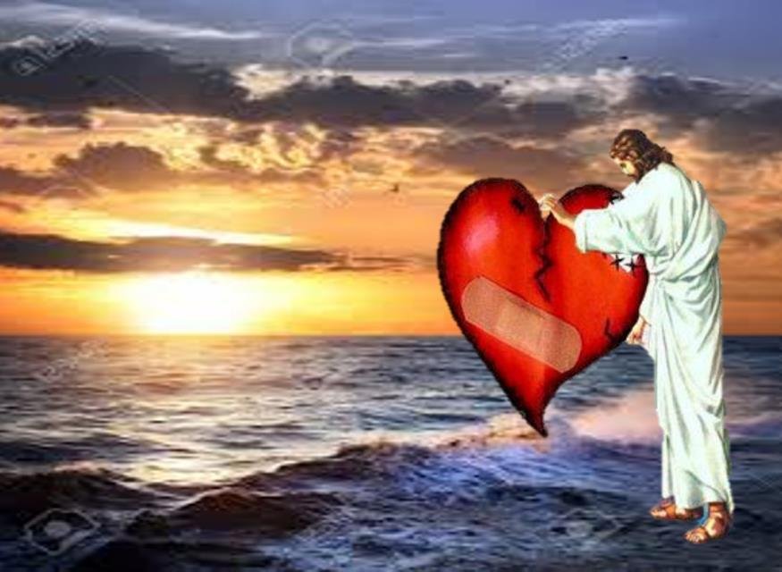
Él sana los corazones destrozados, venda sus heridas. Cuenta el número de las estrellas, a cada una la llama por su nombre.
El Señor sostiene a los humildes.

Slide 30
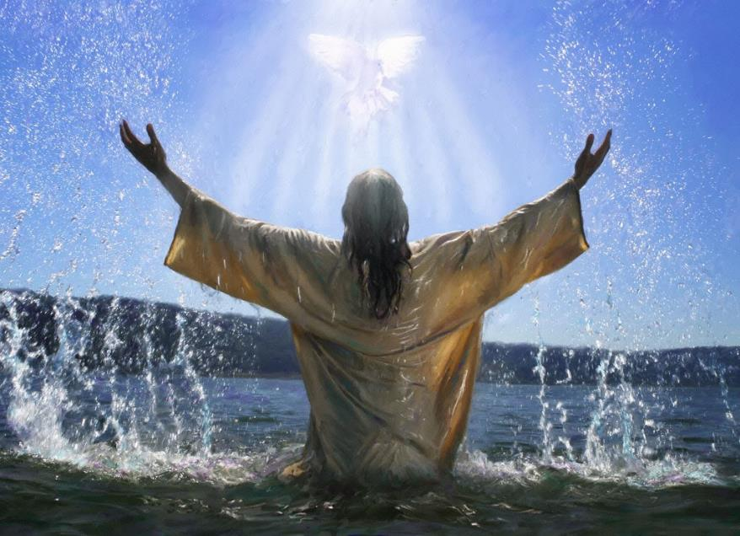
Nuestro Señor es grande y poderoso, su sabiduría no tiene medida. El Señor sostiene a los humildes, humilla hasta el polvo a los malvados.
El Señor sostiene a los humildes.

Slide 31
CONTEMPLATIO ¿Qué me lleva a hacer el texto?
Motivación:
San Vicente anima a las hijas de la Caridad a valorar su vocación tan especial:
En efecto, no sería hacer lo bastante por Dios y por el prójimo darles alimento y remedio a los pobres enfermos, si no se les ayudase según los designios de Dios en el servicio espiritual que les debemos.
Cuando sirvan a los pobres de esta forma, serán verdaderas Hijas de la Caridad, esto es, hijas de Dios, e imitarán a Jesucristo; porque, hermanas mías, ¿cómo servía él a los pobres? Les servía corporal y espiritualmente, iba de una parte para otra, curaba a los enfermos, y les daba el dinero que tenía, y los instruía en su salvación. ¡Qué felicidad, hijas mías, que Dios les haya escogido para continuar el ejercicio de su Hijo en la tierra! San Vicente (IX,73)

Slide 32
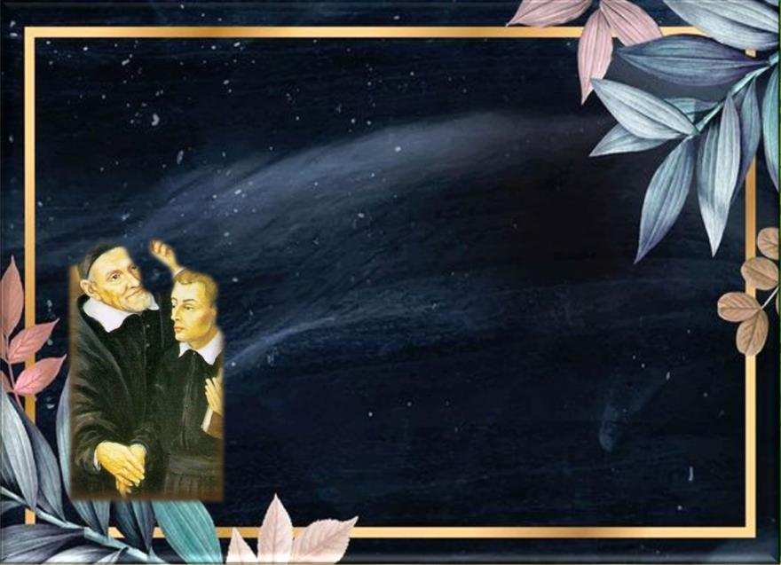
De la misma manera, a los misioneros les recuerda que Jesús evangelizó de palabra y de obra: “…de modo que, si hay algunos entre nosotros que crean que están en la Misión para evangelizar a los pobres y no para cuidarlos, para remediar sus necesidades espirituales y no las
temporales, les diré que tenemos que asistirles y hacer que les asistan de todas las maneras, nosotros y los demás. Hacer esto es evangelizar de palabra y de obra; es lo más perfecto; y es lo que nuestro Señor practicó y tienen que practicar los que lo representan en la tierra”
San Vicente de Paul (XI, 393)

Slide 33
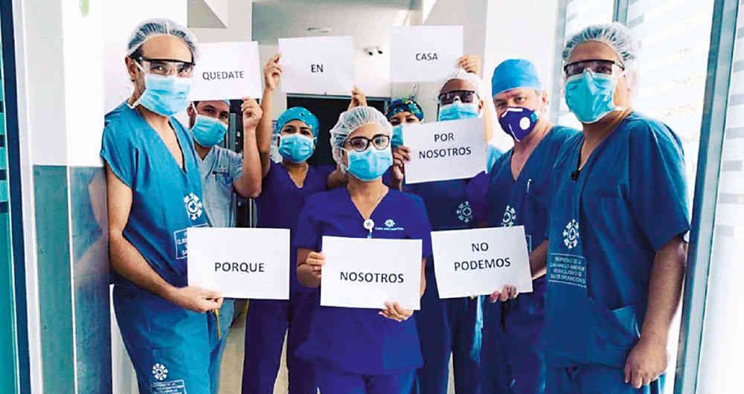
Dialogar en nuestras comunidades, grupos,
familia, sobre las enfermedades que hoy existen en nuestros ambientes y qué podemos hacer para remediarlas.

Slide 34
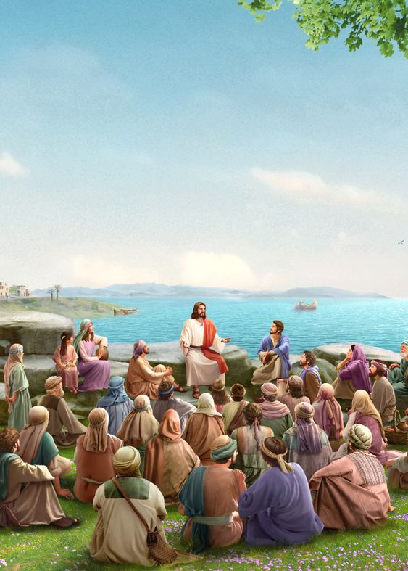
Oración final
Te alabamos, Padre, porque Jesús pasó haciendo el bien y curando a los oprimidos por la enfermedad.
Él cargó con nuestras dolencias, sanándonos con su dolor.
Y con sus milagros en favor de los pobres y enfermos inauguró la esperada salvación del reino de Dios para el hombre que tú amas con ternura de Padre.
Concédenos, Padre, imitar la madurez de su diálogo contigo, la profundidad de su oración y la generosidad de su entrega. Amén.

Slide 36
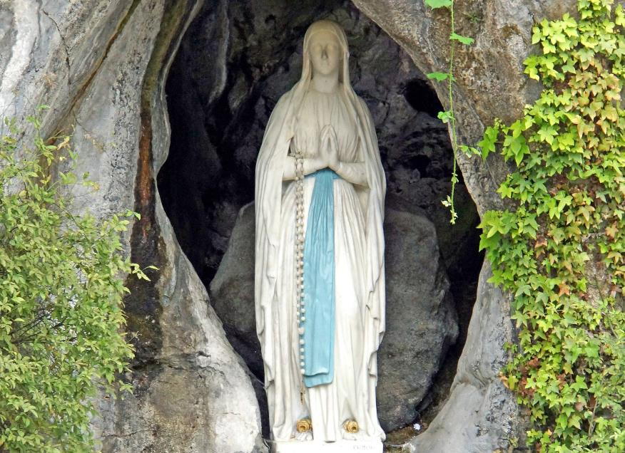
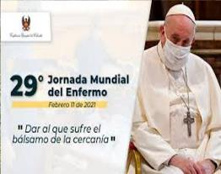
Texto de Lectio Divina: Padre César Chávez Alva (Chuno) C.ongregación de la Misión.
Power Point : Sor Pilar Caycho Vela - Hija de la Caridad de San Vicente de Paúl

